Slide 1


Programa de Ação Contínua em Inclusão Digital nas Escolas de Charqueadas
Plano de Manutenção

Slide 2
Tópicos
Cuidados com o Laboratório
Manutenção Preditiva
Manutenção Preventiva
Manutenção Corretiva

Slide 3
CUIDADOS COM O LAB.
Não coma no laboratório
...

Slide 4
Tópicos
Cuidados com o Laboratório
Manutenção Preditiva
Manutenção Preventiva
Manutenção Corretiva

Slide 5
Tópicos
Cuidados com o laboratório
Manutenção Preditiva
Manutenção Preventiva
Manutenção Corretiva

Slide 6

MANUTENÇÃO PREDITIVA
Mantenha os cabos organizados
Fotos dos lacres na parede

Slide 7
MANUTENÇÃO PREDITIVA
Mantenha os cabos organizados
Fotos dos lacres no PC

Slide 8
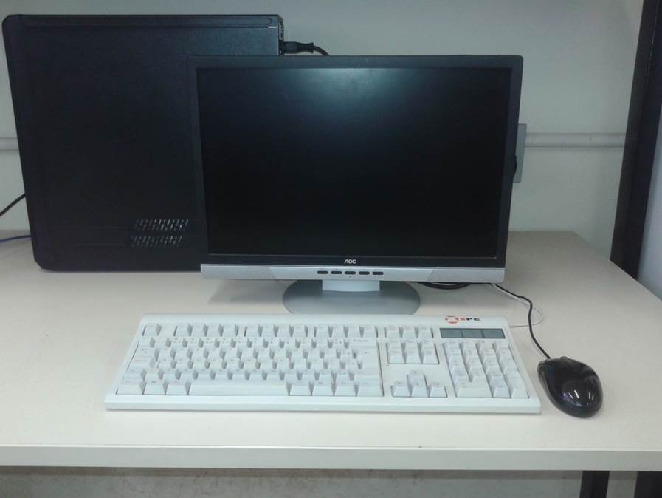
MANUTENÇÃO PREDITIVA
Utilize um móvel adequado para instalar e usar o hardware.

Slide 9
MANUTENÇÃO PREDITIVA
Utilize um móvel adequado para instalar e usar o hardware.
FOTO/FIG modem e switch na gaveta

Slide 10
MANUTENÇÃO PREDITIVA
Utilize um móvel adequado para instalar e usar o hardware.
FOTO/FIG rotedor na parede

Slide 11


MANUTENÇÃO PREDITIVA
Verifique se a instalação elétrica está instalada corretamente
Não podemos dar este tipo de suporte ainda

Slide 12
Tópicos
Cuidados com o laboratório
Manutenção Preditiva
Manutenção Preventiva
Manutenção Corretiva

Slide 13
MANUTENÇÃO PREVENTIVA
TODO MÊS
Atualize o antivírus
Faça uma varredura do computador com o antivírus
Esvazie a lixeira do sistema operacional

Slide 14
MANUTENÇÃO PREVENTIVA
TODO SEMESTRE
Limpe os equipamentos
Faça backup dos arquivos importantes
Reorganize o ambiente de trabalho
Remova programas e arquivos desnecessários

Slide 15
Tópicos
Cuidados com o laboratório
Manutenção Preditiva
Manutenção Preventiva
Manutenção Corretiva

Slide 16
MANUTENÇÃO CORRETIVA
Utilize o Tutorial de Manutenção fornecido pelo INDEC.
Quando a escola estiver apta, agende visita do INDEC pelos emails:
nicolesprenger12@gmail.com
luisaenness@gmail.com

